Slide 1
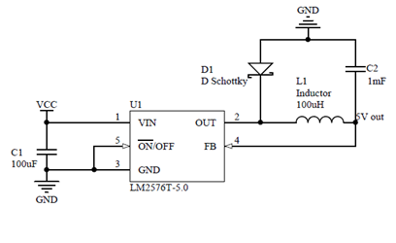
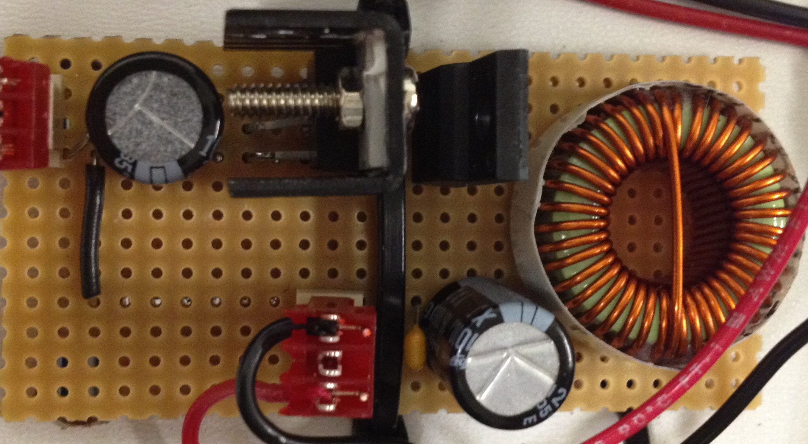
Alimentation des auxiliaires (5V)
Réalisation d’une alimentation 5V
Rendement supérieur à 85%
Stabilité de la tension en charge
Faible ondulation (100mV)
Conçu pour 3A (15W)
Occupe un faible espace

Slide 2
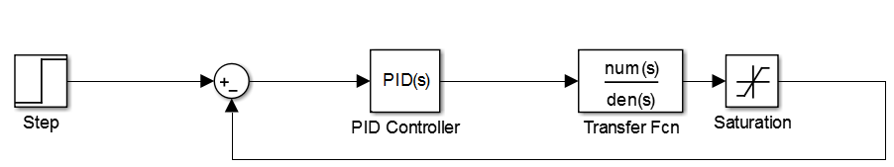
Asservissement des roues
Réalisation d’un outil de CAO
Représenter le comportement du système
Optimiser le modèle au moyen d’essais
Validation pratique des paramètres obtenus

Slide 3
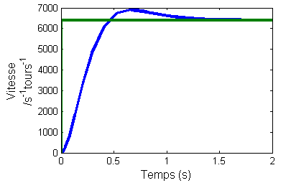
Asservissement des roues
Optimiser la réponse des roues
Obtenir la réponse la plus rapide possible
Minimiser le dépassement
Limiter les ondulations
Maximiser la stabilité en charge
Ajout de filtres de consigne
Essais combinés avec CAO

